Slide 1
(Trang 110)

Slide 2
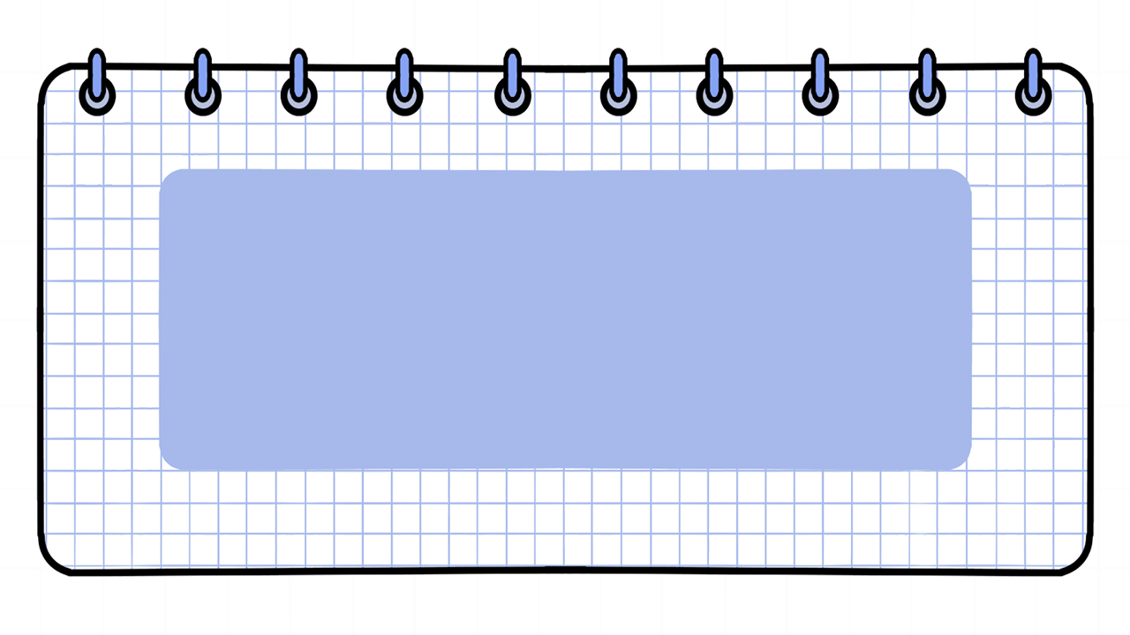

Slide 3
Công thức nào sau đây để tính chu vi hình tròn?
3,14 × r × 2
3,14 × d × 2
3,14 × r × r

Slide 4
Tính chu vi hình tròn, biết bán kính là 3cm.
19,26 cm
18,84 cm
9,42 cm

Slide 5
Tính bán kính hình tròn, biết chu vi là 31,4 cm
5 cm
3,14 cm
10 cm

Slide 8
Tính diện tích hình tròn như thế nào? Chúng mình cùng khám phá nhé!

Slide 9
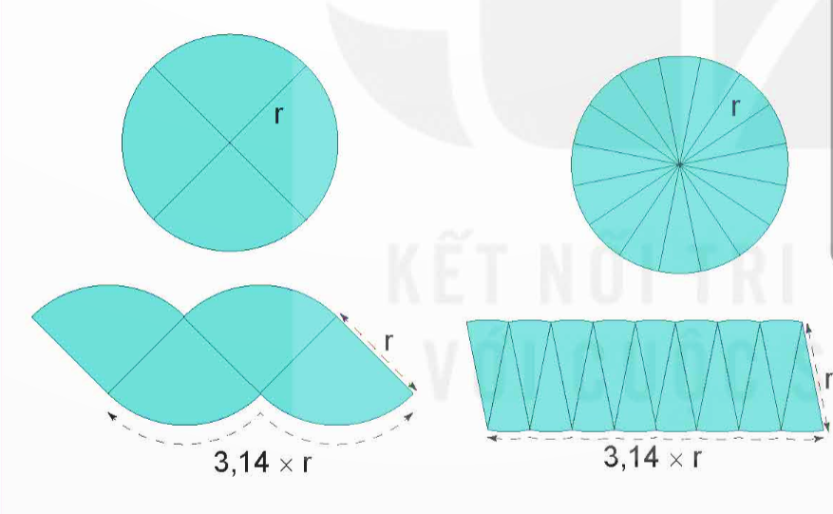
Mình cắt hình tròn thành các miếng nhỏ hơn rồi ghép lại được hình này. Hình này sẽ gần giống hình chữ nhật có chiều dài là 3,14 × r và chiều rộng là r. Các bạn thử dự đoán công thức tính diện tích hình tròn nhé!

Slide 10
Muốn tính diện tích hình tròn ta lấy số 3,14 nhân với bán kính rồi nhân với bán kính:
Trong đó: S là diện tích hình tròn, r là bán kính hình tròn.
S = 3,14 x r x r

Slide 11
Diện tích của hình tròn bán kính 10 cm là:
3,14 x 10 x 10 = 314 (${cm}^{2})$

Slide 13
Hoàn thành bảng sau (theo mẫu):
Bán kính hình tròn | 2cm | 5mm | 3dm | 4km
Diện tích hình tròn | 3,14 x 2 x 2 =12,56 ${(cm}^{2})$
3,14 x 5 x 5
=78,5 (${mm}^{2})$
3,14 x 3 x 3
=28,26 (${dm}^{2})$
3,14 x 4 x 4
=50,24 (${km}^{2})$

Slide 14
Số?
Bãi thả khí cầu của một công ty có dạng hình tròn bán kính 200 m. Diện tích bãi thả khí cầu đó là $m^{2}$
125 600
?
Diện tích bãi thả khí cầu đó là:
3,14 x 200 x 200 = 125 600($m^{2}$)

Slide 15
Tính diện tích một tấm thảm hình tròn
có đường kính 20 dm.
Bài giải
Bán kính của tấm thảm hình tròn là:
20 : 2 = 10 (dm)
Diện tích tấm thảm hình tròn là:
3,14 x 10 x 10 = 314 (${dm}^{2}$)
Đáp số: 314 ${dm}^{2}$

